Slide 1
Trường THCS Ngô Mây
Môn: Lịch sử lớp 9
GV: Ngô Phi Nga
Bài 26
BƯỚC PHÁT TRIỂN MỚI CỦA CUỘC KHÁNG CHIẾN TOÀN QUỐC CHỐNG THỰC DÂN PHÁP (1950-1953)

Slide 2
I.Chiến dịch Biên Giới thu –đông 1950 .
1, Hoàn cảnh lịch sử mới
Đọc sgk trang 110

Slide 3
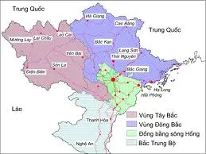
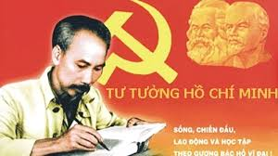
-Năm 1949 Cách mạng Trung Quốc thắng lợi , hệ thống xã hội chủ nghĩa mở rộng trên phạm vi toàn thế giới .
- Năm 1950 Liên Xô, Trung Quốc và các nước XHCN Đông Âu công nhận và đặt quan hệ ngoại giao với chính phủ Việt Nam DCCH .
“Quan san muôn dặm một nhà
-Bốn phương vô sản đều là anh em”

Slide 4
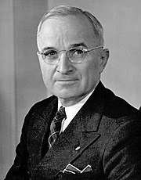
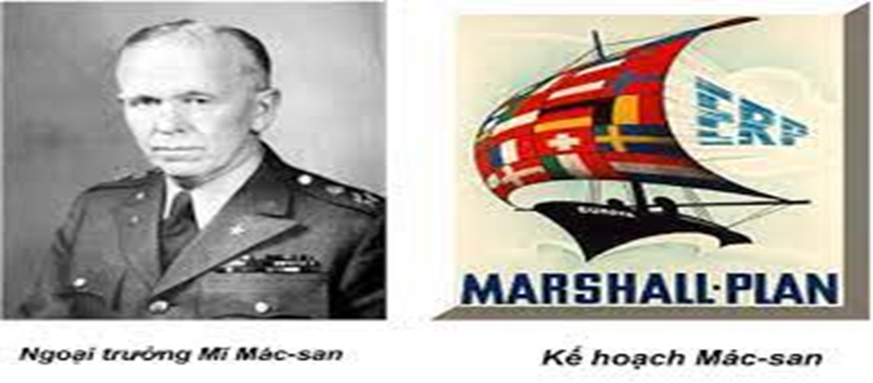
Tổng thống thứ 33 của Hoa Kỳ, Harry Truman
Từ năm 1947, Mỹ đã viện trợ cho Pháp theo kế hoạch Marshall và Pháp đã dùng một phần viện trợ đó vào cuộc chiến tranh Đông Dương : 160 triệu đôla để mua xe cộ và một số thiết bị cho chiến trường Đông Dương, khoảng 100.000 quân Pháp với trang bị của Mỹ...
Mĩ can thiệp sâu và “ dính líu” trực tiếp đến cuộc chiến tranh Đông Dương

Slide 5
1.Hoàn cảnh lịch sử mới
Tình hình Đông Dương và thế giới có lợi cho cuộc kháng chiến của ta.
Pháp liên tục thất bại trên các chiến trường ngày càng lệ thuộc vào Mĩ.
-Mĩ can thiệp vào chiến tranh Đông Dương.

Slide 6
Mĩ viện trợ cho Pháp trong chiến tranh ở Đông Dương
Năm | Tỉ Franc | Tỷ lệ trong ngân sách Đông Dương
1950 | 52 | 19%
1951 | 62 | 16%
1952 | 200 | 35%
1953 | 285 | 43%
1954 | 555 | 73%
Notes:
Copyright © 2004 Doan Van Hung- Khoa Lich Su, Dai hoc QuyNhon

Slide 7
2.Quân ta tiến công địch ở biên giới phía Bắc :
Đọc sgk trang 111
-Pháp thực hiện “Kế hoạch Rơ-ve” ,chuẩn bị tấn công quy mô lớn lên Việt Bắc lần thứ hai

Slide 8
Nhờ có sự viện trợ của Mĩ về tài chính và quân sự, Pháp thực hiện kế hoạch Rơ-ve .
Kế hoạch do tướng Rơve (G. Revers), tổng tham mưu trưởng quân đội Pháp đề xướng, nhằm đối phó với cuộc kháng chiến chống Pháp 1945 - 54 của nhân dân Việt Nam đang phát triển mạnh và việc Quân giải phóng Trung Quốc đang tiến xuống biên giới Việt- Trung.
Mục đích:
"khóa cửa biên giới Việt - Trung", ngăn chặn con đường liên lạc của ta với quốc tế .

Slide 9
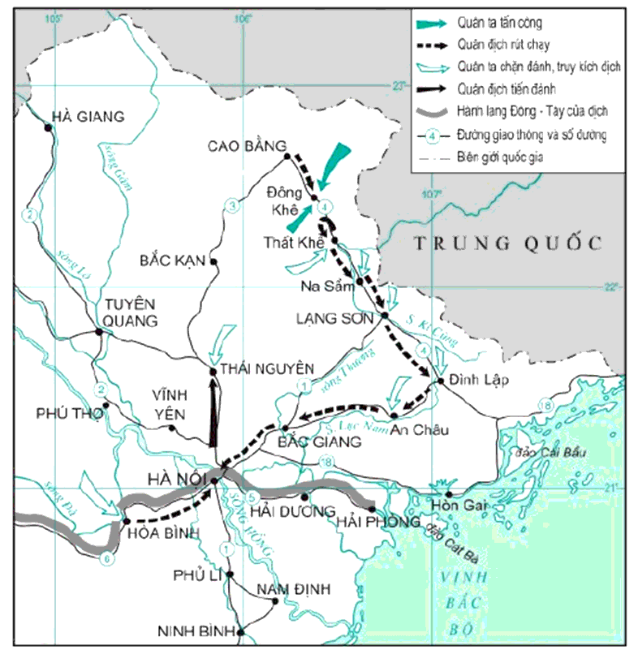
2.Quân ta tiến công địch ở biên giới phía Bắc

Slide 10
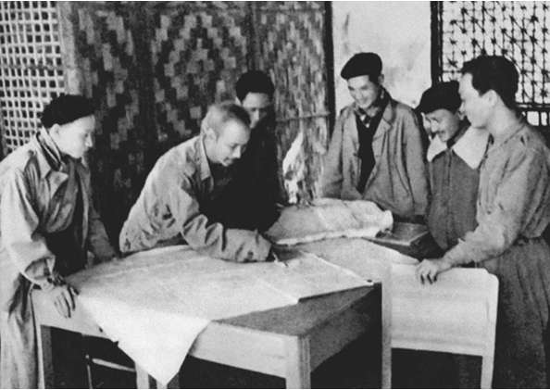
2.Quân ta tiến công địch ở biên giới phía Bắc :
Ban thường vụ Trung ương Đảng họp bàn mở chiến dịch Biên giới

Slide 11
- Tháng 6-1950 Trung ương Đảng quyết định mở chiến dịch Biên giới

Slide 12
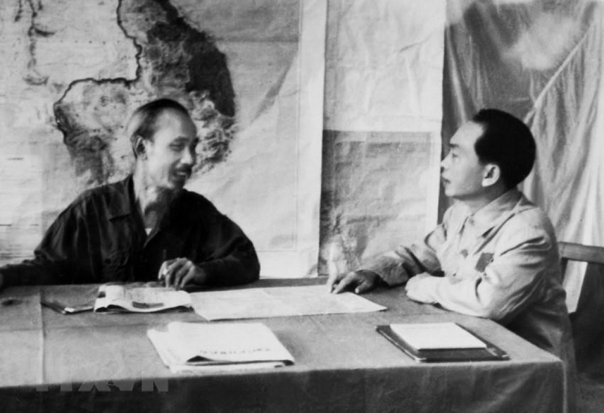
Đây là lần đầu tiên quân đội Việt Minh chủ động thực hiện một chiến dịch quân sự lớn nhắm vào thực dân Pháp. Do tính chất quan trọng của chiến dịch nên ngoài việc giao cho Đại tướng Võ Nguyên Giáp làm Tư lệnh chiến dịch, Chủ tịch Hồ Chí Minh còn trực tiếp chỉ đạo chiến dịch nhằm đảm bảo tính chắc thắng của chiến dịch.
Bác Hồ và Đại tướng Võ Nguyên Giáp bàn phương án tác chiến cho Chiến dịch Biên giới 1950. (Ảnh: TTXVN)

Slide 13
Chống gậy lên non xem trận địa
Vạn trùng núi đỡ vạn trùng mây
Quân ta khí mạnh nuốt ngưu đẩu
Thề diệt xâm lăng lũ sói cầy.
Hồ Chí minh
Hồ Chủ Tịch đi Biên giới

Slide 14
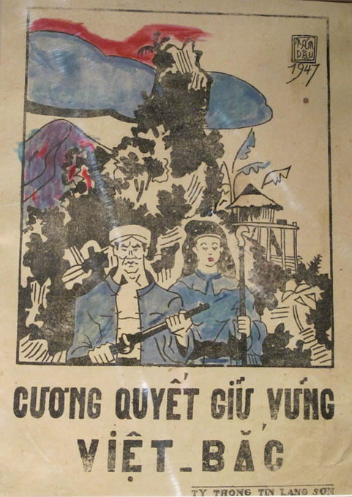

Slide 15
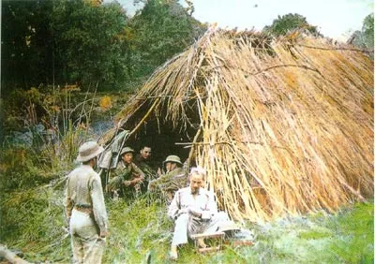
Bác Hồ trong Chiến dịch Biên Giới, năm 1950. Căn lều dựng tạm khi Người trực tiếp chỉ đạo Chiến dịch Biên Giới năm 1950 (Nơi ở của Người di chuyển theo trận đánh, có khi chỉ là túp lều cỏ dựng tạm vài hôm)

Slide 16
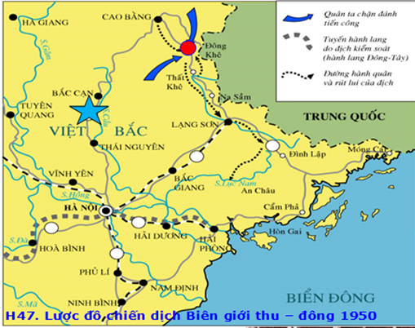
Diễn biến chiến dịch Biên giới ( sgk tr.112)
Sáng 18-9

Slide 17
Kết quả chiến dịch :

Slide 18
Diễn biến chiến dịch Biên giới : sgk
* Kết quả
-Giải phóng 35 vạn dân và tuyến biên giới Việt – Trung từ Cao Bằng đến Đình Lập.
- Chọc thủng hành lang Đông- Tây
-Giữ vững căn cứ địa Việt Bắc → Kế hoạch Rơ-ve của Pháp thất bại

Slide 19
Diễn biến chiến dịch Biên giới : Học theo sgk
* Kết quả
*Ý nghĩa:
- Quân ta giành quyền chủ động trên chiến trường chính (Bắc Bộ).

Slide 20
III/Đại hội đại biểu toàn quốc lần thứ II của Đảng ( tháng 2/1951)
Đọc sgk trang 113
- Được tiến hành tại Chiêm Hoá-Tuyên Quang.

Slide 21
III/Đại hội đại biểu toàn quốc lần thứ II của Đảng ( 2/1951)
Hoàn cảnh lịch sử :
+ Cách mạng nước ta có những thắng lợi ngoại giao đầu 1950 Trung Quốc, Liên Xô và các nước dân chủ nhân dân công nhận, đặt quan hệ ngoại giao và giúp đỡ cuộc kháng chiến của ta.
+ Ta vừa mở chiến dịch Biên giới và giành thắng lợi.
+ Đế quốc Mĩ ngày càng can thiệp sâu vào đông Dương. Pháp - Mĩ cấu kết với nhau đề ra kế hoạch Đờ Lát Đờ Tát - xi - nhi.

Slide 22
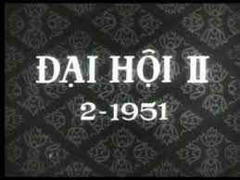
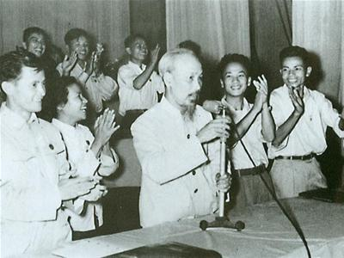

Slide 23
* Đại hội thông qua
+ Báo cáo chính trị của Hồ Chủ Tịch .
+ Báo cáo bàn về cách mạng Việt Nam của Tổng bí thư Trường Chinh

Slide 24
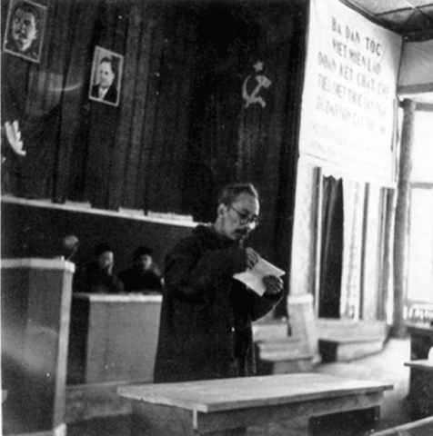
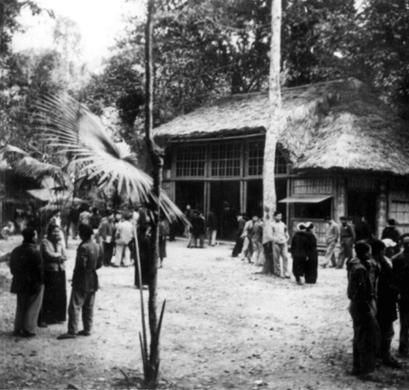
Bên ngoài hội trường, nơi diễn ra Đại hội đại biểu toàn quốc lần thứ II, 2/1951, giờ giải lao (Ảnh tư liệu BTLSQG)
Chủ tịch Hồ Chí Minh đọc báo cáo chính trị tại Đại hội đại biểu toàn quốc lần thứ II, tháng 2/1951.(Ảnh tư liệu BTLSQG)

Slide 25
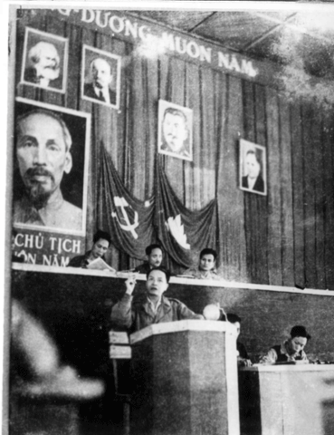
Đảng Cộng sản Việt Nam
Đảng cộng sản Đông Dương
Đồng chí Trường Chinh đọc báo cáo Bàn về cách mạng Việt Nam tại Đại hội đại biểu toàn quốc lần thứ II,2/1951 (Ảnh tư liệu BTLSQG)

Slide 26
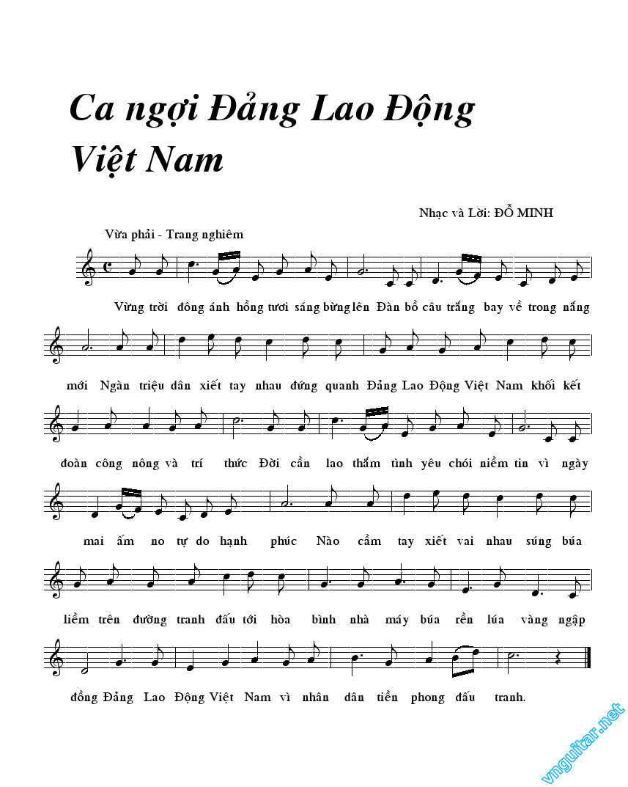

Slide 27
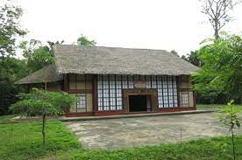
-Đưa Đảng ra hoạt động công khai lấy tên là Đảng Lao động Việt Nam
- Bầu Ban chấp hành TW Đảng do Hồ Chí Minh làm Chủ Tịch đảng, Trường Chinh làm Tổng Bí thư.
Khu di tích Đại hội Đại biểu toàn quốc lần thứ II của Đảng huyện Chiêm Hóa, tỉnh Tuyên Quang.

Slide 28
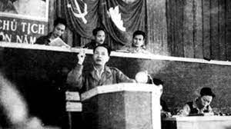
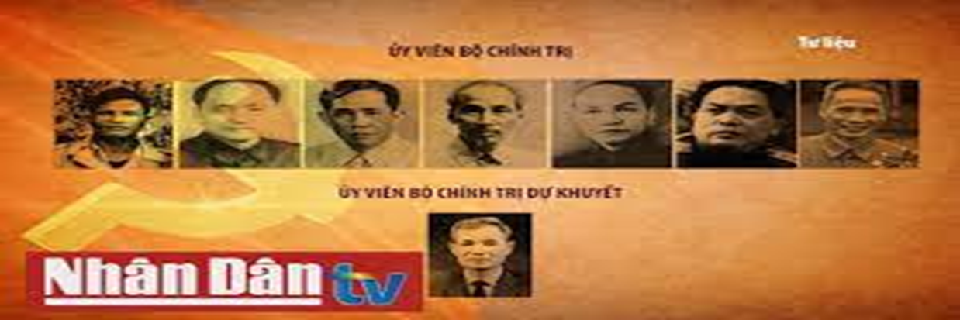
Đồng chí Trường Chinh đọc báo cáo Bàn về cách mạng Việt Nam tại Đại hội đại biểu toàn quốc lần thứ II,2/1951 (Ảnh tư liệu BTLSQG)

Slide 29
*Ý nghĩa lịch sử của Đại hội II đối với cách mạng Việt Nam
+ Đại hội là mốc đánh dấu sự trưởng thành của Đảng trong quá trình lãnh đạo cách mạng.
+ Có tác dụng thúc đẩy cuộc kháng chiến nhanh chóng đến thắng lợi.

Slide 30
IV.Phát triển hậu phương kháng chiến về mọi mặt
( Đọc sgk trang 114)
Những thành tựu đạt được trong phát triển hậu phương từ sau đại hội Đảng lần II

Slide 31
IV.Phát triển hậu phương kháng chiến về mọi mặt
*Chính trị:
-Tháng 3.1951
+ Mặt trận Liên Việt thành lập.
+ Đảng Lao động Việt Nam chính thức ra mắt
+ Liên minh nhân dân Việt - Miên -Lào thành lập.

Slide 32
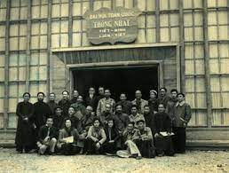
IV.Phát triển hậu phương kháng chiến về mọi mặt
H.49 SGK
Ở trên cửa ra vào hội trường có hàng chữ: Đại hội toàn quốc thống nhất Việt Minh – Liên Việt bức ảnh gồm có 29 người gồm phụ nữ, nam giới, người già, người trẻ, có cả những người theo tôn giáo khác, cả người những dân tộc thiểu số... chủ tịch HCM ngồi giữa.

Slide 33
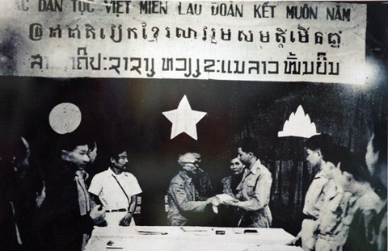
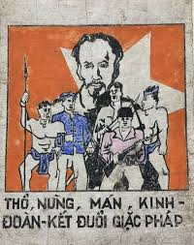
IV.Phát triển hậu phương kháng chiến về mọi mặt
-Như vậy, đến đầu 1951, khối đoàn kết dân tộc đã rộng rãi và chặt chẽ hơn trong một mặt trận thống nhất-Mặt trận Liên Việt và nhân dân ba nước Đông Dương, cùng kề vai sát cánh chống Pháp xâm lược với liên minh nhân dân Việt-Miên-Lào

Slide 34
IV.Phát triển hậu phương kháng chiến về mọi mặt
* Mặt trận kinh tế (sgk trang 115)
+Đẩy mạnh tăng gia sản xuất, thực hành tiết kiệm.
+ Xây dựng nền tài chính, ngân hàng và thương nghiệp
+ Cải cách ruộng đất, giảm tô ...

Slide 35
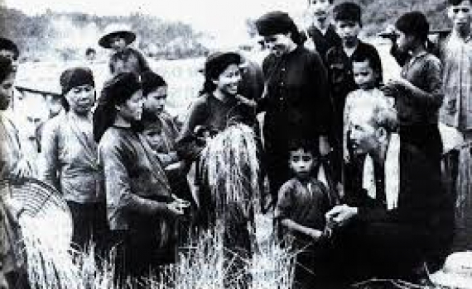

Slide 36
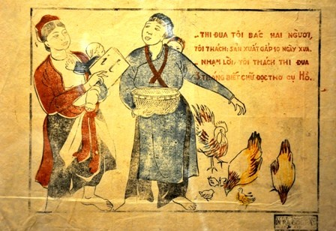
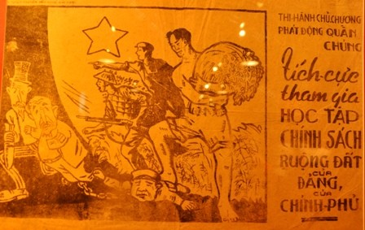

Slide 37
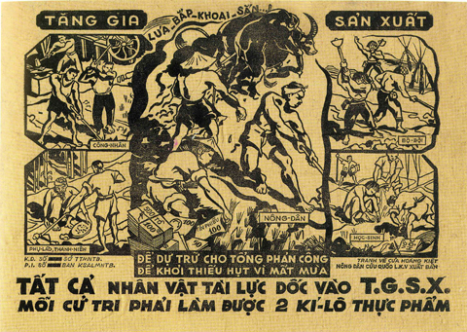
Cuối 1953, từ Liên khu V trở ra, sản xuất được :
+ 2.757.700 tấn thóc ,650.850 tấn hoa màu...
+ 3.552 tấn vũ khí, đạn dược.→ những thành tựu to lớn về kinh tế, tạo thực lực cho cuộc kháng chiến, tạo đà cho cuộc kháng chiến phát triển nhanh chóng hơn, vững chắc hơn.

Slide 38
IV.Phát triển hậu phương kháng chiến về mọi mặt
* Văn hoá giáo dục
+ Tiếp tục thực hiện cải cách giáo dục với ba phương châm:
. Phục vụ kháng chiến.
. Phục vụ sản xuất.
. Phục vụ dân sinh.

Slide 39
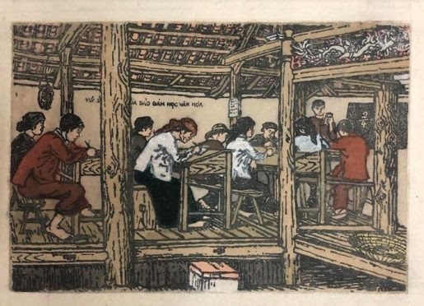
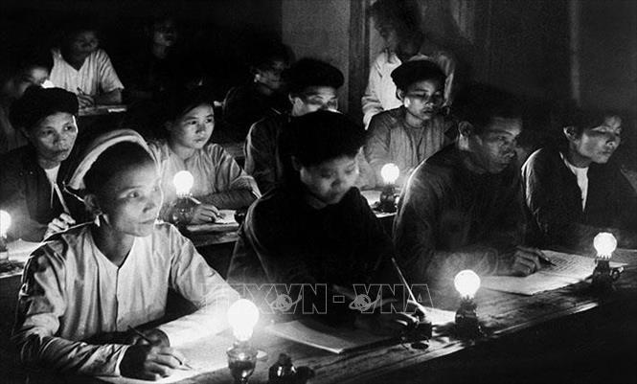
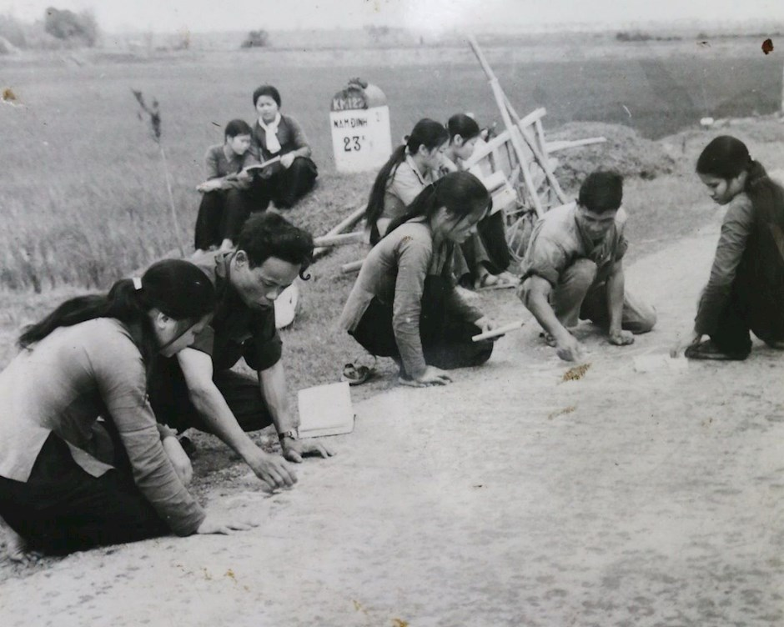

Slide 40
IV.Phát triển hậu phương kháng chiến về mọi mặt
* Văn hoá giáo dục
+ Tiếp tục thực hiện cải cách giáo dục với ba phương châm:
. Phục vụ kháng chiến.
. Phục vụ sản xuất.
. Phục vụ dân sinh.
+ Phong trào thi đua yêu nước lan rộng

Slide 41
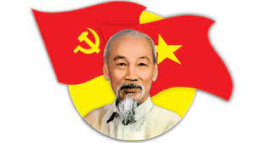
-Ngày 11/6/1948, Chủ tịch Hồ Chí Minh đã ra “Lời kêu gọi thi đua ái quốc”, chính thức phát động Cuộc vận động thi đua ái quốc
-Công việc hàng ngày chính là nền tảng thi đua, mọi việc đều thi đua, thi đua làm cho nhanh, cho tốt, cho nhiều.
– Quân đội thi đua giết giặc lập công, – Công nhân thi đua tăng gia sản xuất, – Nông dân thi đua sản xuất lương thực, – Trí thức thi đua sáng tác, phát minh, – Cán bộ thi đua cần kiệm liêm chính, – Toàn dân thi đua tích cực tham gia kháng chiến.

Slide 42
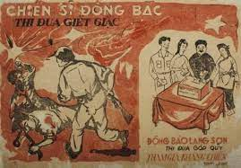
Trong cuộc kháng chiến chống thực dân Pháp xâm lược, Đảng ta và Chủ tịch Hồ Chí Minh đã tổ chức phát động nhiều phong trào thi đua yêu nước mang lại hiệu quả thiết thực như: Phong trào “Tuần lễ vàng”, “Bình dân học vụ”, “Hũ gạo kháng chiến”, “Diệt giặc đói, diệt giặc dốt, diệt giặc ngoại xâm”…,

Slide 43
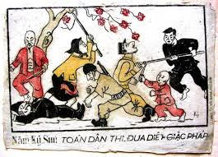
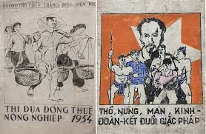
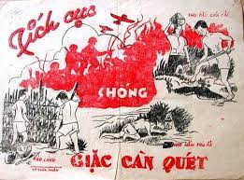

Slide 44
-Ngày 1/5/1952, Đại hội anh hùng chiến sĩ thi đua toàn quốc lần thứ nhất khai mạc tại Việt Bắc tuyên dương 7 Anh hùng tiêu biểu

Slide 45
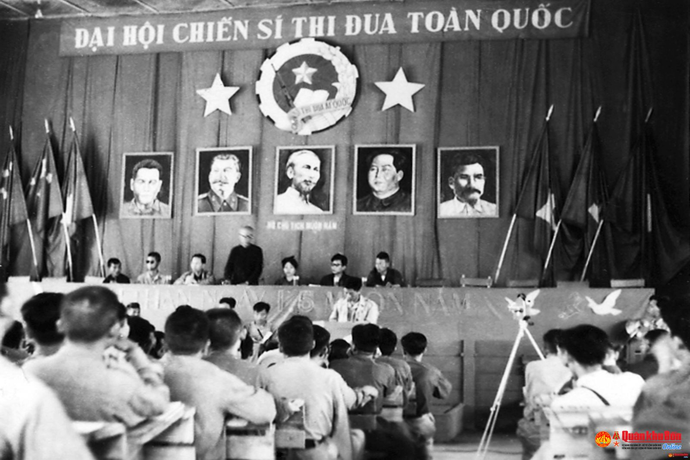
Ngày 1-5-1952

Slide 46
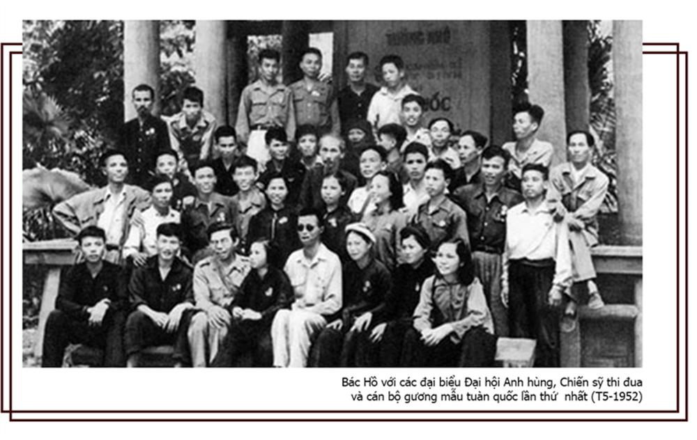

Slide 47
Đại hội đã bầu được 3 Anh hùng Lao động là Ngô Gia Khảm, Trần Đại Nghĩa, Hoàng Hanh; 4 Anh hùng Quân đội là Cù Chính Lan (truy tặng), La Văn Cầu, Nguyễn Thị Chiên, Nguyễn Quốc Trị. Đó là 7 anh hùng đầu tiên tiêu biểu cho phong trào thi đua yêu nước của nhân dân Việt Nam.

Slide 48
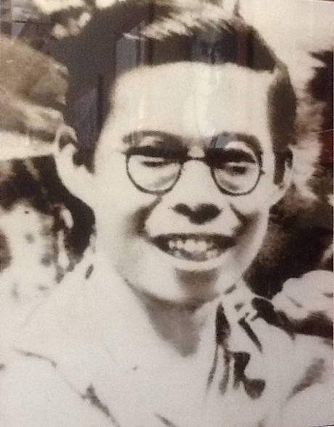
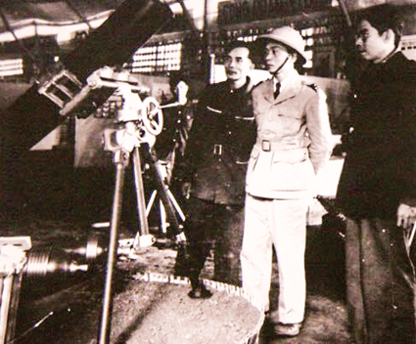
Trần Đại Nghĩa Về nước năm 1946 người đã đặt nền móng xây dựng ngành khoa học kỹ thuật quân sự và công nghiệp quốc phòng Việt Nam, nghiên cứu chế tạo súng và đạn chống tăng Bazooka để bộ đội Việt Nam có vũ khí chống xe tăng và lô cốt Pháp, chế tạo súng không giật (SKZ) cỡ 60mm. Súng SKZ 60 là loại vũ khí công đồn nặng khoảng 26 kg, có thể tháo rời để mang vác…

Slide 49
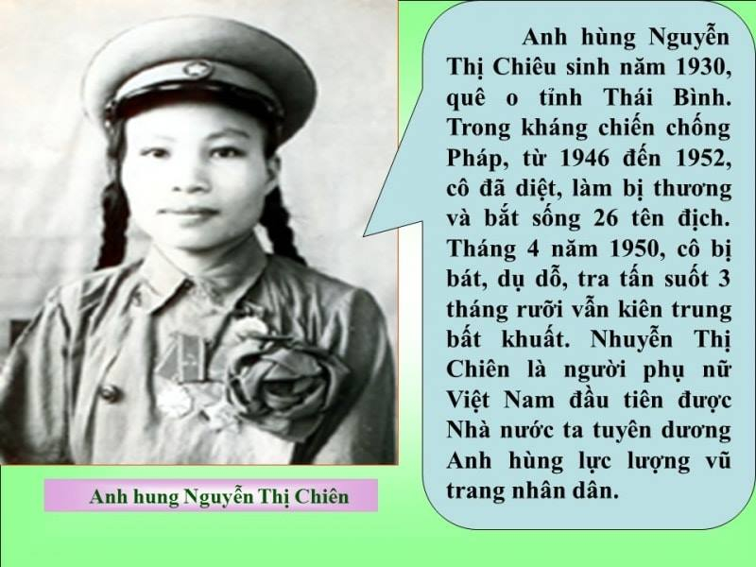
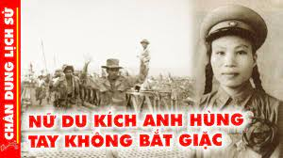

Slide 51
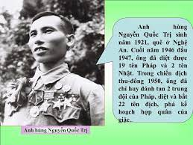

Slide 53
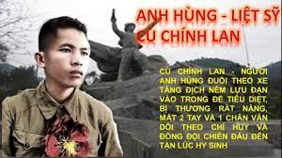

Slide 54
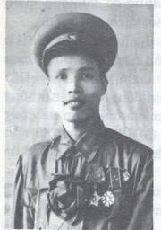
La Văn Cầu nhờ đồng đội chặt đứt cánh tay để tiếp tục chiến đấu

